Slide 1

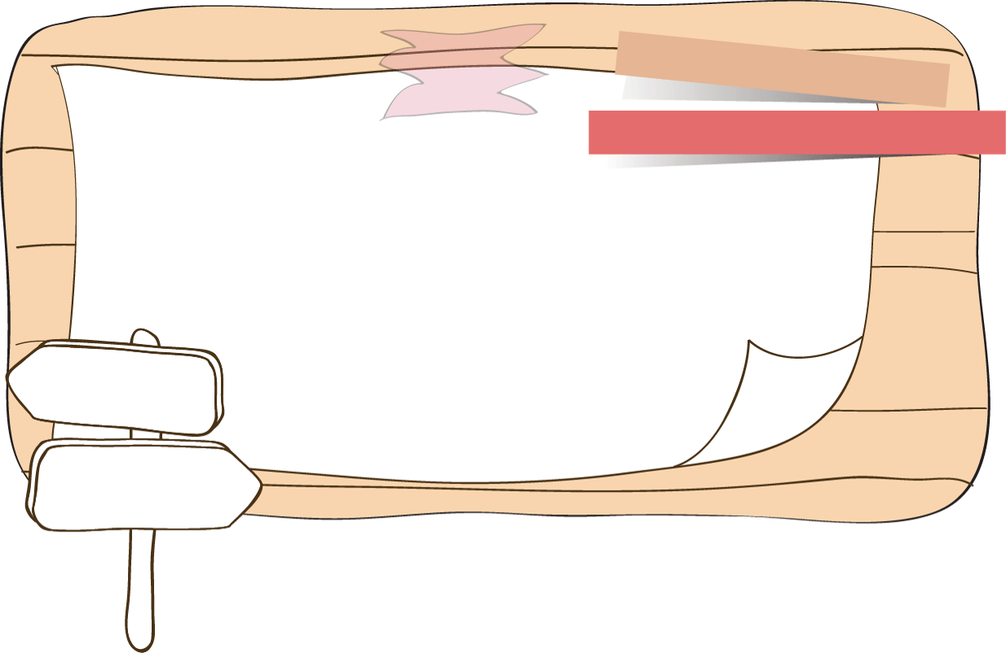




KHỞI ĐỘNG

Slide 2



Thứ…ngày….tháng….năm….

Slide 3
Thực hành

Slide 4
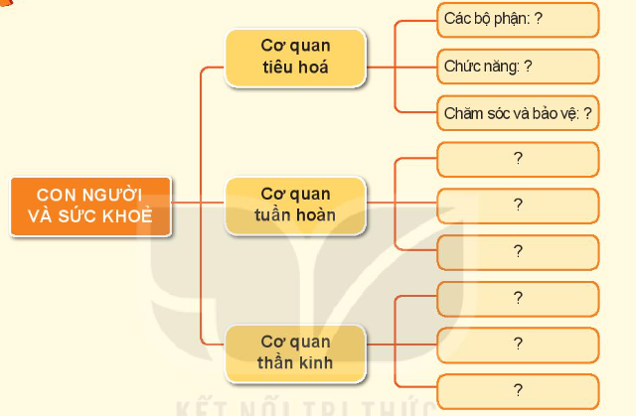
1. Hoàn thành sơ đồ theo gợi ý sau và chia sẻ với các bạn.

Slide 5


Hoàn thành sơ đồ
Thảo luận nhóm 4

Slide 6
Các bộ phận: miệng, thực quản, dạ dày, ruột non, ruột già và hậu môn.
Cơ quan tiêu hóa
Chức năng: biến đổi thức ăn thành các chất dinh dưỡng cần thiết trong cơ thể và thải các chất cặn bã ra ngoài.
Cách chăm sóc: ăn, uống đầy đủ chất; hợp vệ sinh; rửa tay trước khi ăn và sau khi đi vệ sinh.
Các bộ phận: tim và các mạch máu. Các mạch máu gồm: động mạch, tĩnh mạch và mao mạch.
Con người và sức khỏe
Cơ quan tuần hoàn
Chức năng: Vận chuyển máu từ tim đến các bộ phận của cơ thể và từ các bộ phận của cơ thể trở về tim.
Cách chăm sóc: ăn uống, nghỉ ngơi hợp lý; sử dụng thức ăn, đồ uống có lợi; học tập, vận động và vui chơi vừa sức; không tiếp xúc gần hoặc sử dụng các chất kích thích như rượu, bia, thuốc lá…
Các bộ phận: não, tủy sống và các dây thần kinh
Chức năng: Tiếp nhận, trả lời các kích thích từ bên trong và bên ngoài cơ thể; điều khiển và phối hợp các cơ quan để thực hiện mọi hoạt động của cơ thể.
Cơ quan thần kinh
Cách chăm sóc: ăn uống đủ chất, ngủ đủ giấc, nghỉ chơi và vui chơi điều độ; không sử dụng các chất kích thích như: rượu, bia, thuốc lá; giữ gìn và bảo vệ não bộ.

Slide 7
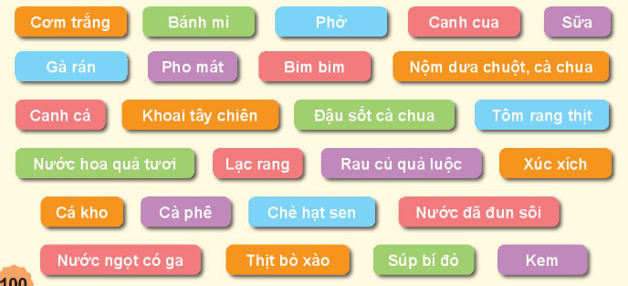
2. Lựa chọn, sắp xếp những thức ăn, đồ uống ở bảng dưới đây vào hai nhóm có lợi và không có lợi cho cơ thể. Vì sao em lại sắp xếp như vậy?

Slide 8

Lựa chọn các thẻ chữ và sắp xếp vào nhóm thích hợp
Thảo luận nhóm đôi

Slide 9
Có lợi | Không có lợi
Cơm trắng, bánh mì, phở, canh cua, sữa, pho mát, nước hoa quả tươi, rau củ quả luộc, đậu sốt cà chua, tôm rang thịt, canh cá, cá kho, nước đã đun sôi, chè hạt sen, súp bí đỏ, thịt bò xào, lạc rang. | Nộm dưa chuột cà chua, bim bim, khoai tây chiên, gà rán, nước ngọt có ga, cà phê, xúc xích, kem.

Slide 10
Vận dụng

Slide 11

Những thói quen không tốt ảnh hưởng đến cơ quan tiêu hoá, tuần hoàn, thần kinh.
Những việc cần làm để chăm sóc và bảo vệ cơ quan tiêu hoá, tuần hoàn, thần kinh.
Thảo luận nhóm 4

Slide 12
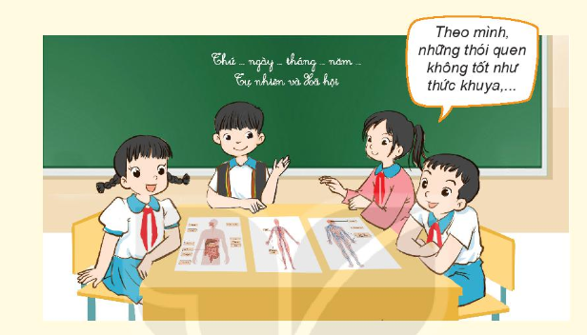

Slide 13






Chia sẻ
Nhận xét

Slide 14


Những thói quen làm ảnh hưởng đến các cơ quan tiêu hóa, tuần hoàn, thần kinh:
Thức khuya
Ăn nhiều đồ chiên
Không rửa tay trước khi ăn…
Sử dụng các chất kích thích như rượu, bia,…
Vận động, chơi thể thao quá sức.
Ăn uống không điều độ
………

Slide 15
Những việc cần làm để chăm sóc và bảo vệ cơ quan tiêu hoá, tuần hoàn, thần kinh:
Ngủ đúng giờ
Ăn nhiều rau
Rửa tay trước khi ăn
Vận động, vui chơi vừa sức
Ăn uống điều độ, đủ chất, đúng giờ.
Không sử dụng các chất kích thích
Tâm trạng, cảm xúc vui vẻ, tích cực
…..

Slide 16

Ôn lại nội dung bài
Chuẩn bị bài tiếp theo.

Slide 17


Notes:
Hương Thảo – Zalo 0972115126

